Slide 1
愛情的偶像
席文峰

Slide 2
誤解一：愛情是化學反應？
有人认为，人类对性和爱情的渴望，是头脑化學反應所造成的
基督徒则认为，我们需要爱情是源于我们拥有上帝的形像。

Slide 3
誤解二：一見鍾情才是愛情？
当你坠入爱河时，你以为你爱这个人，其实并不是，你不可能立刻了解这个人到底是谁，这需要很多年。你实际爱上的是你对这个人的想法，这种想法是单维度的，甚至总有些偏差。对方也还不够了解你，所以不是真正的爱你，至少还不够爱你。

Slide 4
誤解三：愛情需要閉上一隻眼？
被爱却不被了解，使人感觉舒服，却流于肤浅。被了解都不被爱，那是我们最害怕的事。被充分了解并且被真爱，那才是神的爱，这才是我们最需要的东西。这种爱释放我们，让我们脱掉伪装，让我们谦卑，远离自义。这种爱坚固我们，可以承受生活中一切艰难困苦。

Slide 5
誤解四：一定要找最合適的才去愛？
很多人找到不适合的另一半，着急去改变对方，以至于矛盾分手，但是由于寂寞他们又会回到从前的关系，随着时间推移这种矛盾关系和情感变得越来越难以割舍，最后疲惫地进入婚姻。

Slide 6
誤解五：愛情就是性？
我曾认识一位男性，他说他对女性己经失望透顶，现在他只想有那种不需要委身承诺的性关系，而且他还夸口说自己再也不要受爱情的玩弄了。而我则对他说：如果你那么害怕爱情，以至于不能拥有它，那么其实你的情况和一定要拥有它的是相同的，都是爱情的奴隶。害怕自己不能拥有爱情的人，会逃避那些可能成为美好伴侣的对象；而认为自己一定要拥有爱情的人，则往往会选到不合适或会虐待自己的伴侣。如果你太害怕爱情，或是太迷恋爱情，都是让爱情变成有上帝般的能力，让它扭曲了你的观念和你的人生。

Slide 7
分組討論：十分鐘
你聽過哪些關於愛情的看法？
你怎麼看待這些看法，是欣賞，還是批判？

Slide 8
愛情當偶像的危害
所有的偶像崇拜都会让人变成奴隶，男性的爱情偶像崇拜，会使他们沉溺于要独立自由，以便“拈花惹草”；
而女性的爱情偶像崇拜，会使她们沉溺于要依赖人——容易受伤并受人支配。这两者都是是奴役的形式，都使我们瞎眼，以至于无法作出智慧的选择；并且两者都会扭曲我们的人生。

Slide 9
愛情不是你全部的需要
雅各愛拉結
利亞期待雅各愛她
兩姐妹互相較勁
拉結難產而死
約瑟被兄弟們賣到埃及

Slide 10
自己的經歷
如果我们只是凭着眼目的情欲和自私的本性去选择帮助者，我们的双眼会变得模糊，我们的心也会变得着急和困惑。

Slide 11
福音如何更新愛情
歌罗西书3：3-4：“你们的生命与基督一同藏在上帝里面。 基督……显现的时候，你们也要与他一同显现在荣耀里。”在此她了解到，她的“生命”或认同即不应该是男人，也不应该是事业，更不是别的事情；重要的乃是基督为她所成就的，以及衪对她的爱。所以当她遇到对她有兴趣的男人时，她会在心中暗暗地说：“你也许是个不错的人，甚至可能成为我的丈夫，但你绝不会是我的生命，只有基督是我的生命。”

Slide 12
如何預備
耐心等候并不是只是祷告，毫无行动，坐等婚姻大事成就。还需要积极装备自己，让自己预备成为一个好丈夫，好妻子，也努力寻找自己的另一半。农民祈求上帝降雨滋润田地，同时也要积极开垦备种。
寻找这样的女孩：心中充满喜乐，和自己父亲，兄弟姐妹关系良好，不懒惰，有人生目标，喜欢孩子。

Slide 13
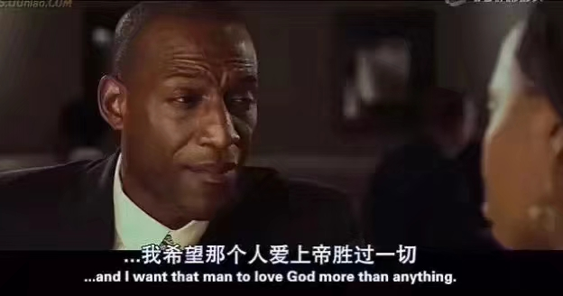
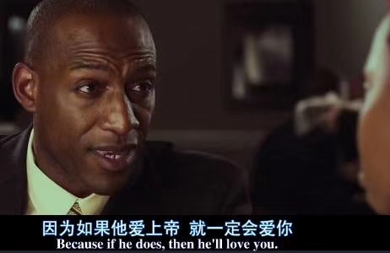

Slide 14
神成就聖潔的婚姻
一位英国传记作家写他的美满婚姻，写道：
1.我见到她之前，从未想到要结婚；
2.我娶了她几十年来，从未后悔娶她；
3.也从未想要娶别的女人。

